Slide 1
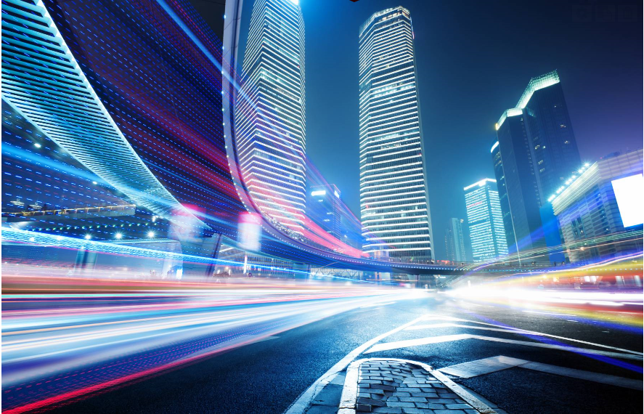
Tine en Wietske go USA 2017

Slide 2
Wat is onze route dit jaar?
27-06-2017
Onze reis
26 juli Amsterdam - SAN Fransisco Hampton inn Union station
27 juli Sf- Visalia Hampton inn Tulare
28 juli Visalia- sequoia national park Cedar Grove Lodge
29 juli Sequoia national park-yosemite valley
30 juli Yosemite valley
31 juli Yosemite Valley-Tioga pass-Bodie-Bishop Holiday inn Bishop
1 aug Bishop-Death Valley. Furnace creek lodge
2 aug Furnace creek lodge - las Vegas. Elara hotel center strip
3 las Vegas
4 las Vegas grand canyon- Kingman
5 Kingman-Joshua tree parc- SAN Diego Hilton bay front
6 SAN Diego. Hilton bay
7. SAN Diego
8 aug SAN Diego - rancho Santa fé naar het paard-Anaheim Hampton inn Anaheim
9 Anaheim Disneyland
10 aug Anaheim-la
11 los Angeles - Santa Barbara / Huntington Beach
12 Huntington beach paarden concours
13 Huntington beach- Pismo Beach
14 Pismo Beach-Morro Bay- Monterey
15 Monterey. Walvistocht
16 aug Monterey -SAN Francisco
17 aug SF
18 aug - SAN Fransisco - Amsterdam we landen 19 aug.

Slide 3
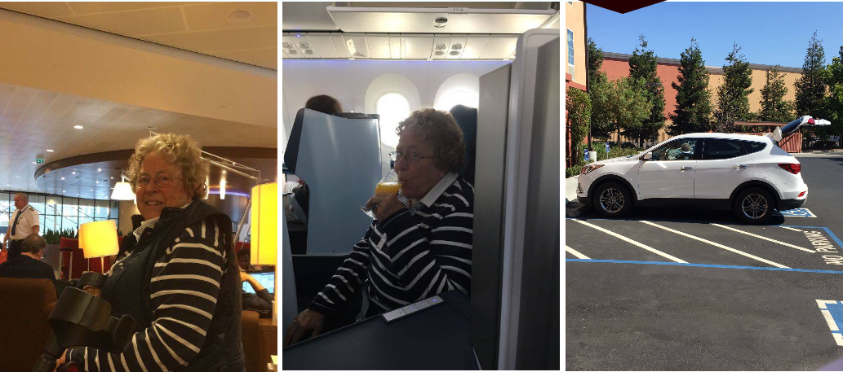
Schiphol, Vliegtuig en aankomst

Slide 4
Dag 1 en 2 : San Francisco en Union City
Zo we slaan twee vliegen in 1 klap. Dag 1 en 2 in 1 bericht.
We begonnen super relaxt aan onze reis. Alles thuis achtergelaten, de tussenstop in De Hoeve en even gezellig koffiedrinken.
Er was even een hick up bij de douane toen echt alle camera's uit mijn koffertje moesten en mams maar wachten met een man die haar naar de lounge zou brengen.
So far so good. Geweldige vlucht. Aardige dames, mooie plekken in de Dreamliner en lekker eten. Het luxe probleem, dat ik mijn vinger tussen het bewegende beeldscherm krijg laten we maar even achterwege.
Voor we het weten zijn wij na 10 uren vliegen ( time flies when you're sleeping) alweer geland aan de andere kant van de plas in San Francisco. Daarna was ons geluk gewoon even op.
Vlot door de douane, maar daarna begon het drama dat auto ophalen heet. Op weg naar de rental cars missen we drie treinen omdat ze overvol zijn. We passen er ook niet in met de bagage. We hebben twee hele grappige jongens bij ons die moeder brengen en een karretje van de bagage hebben. Dat hoort bij de minder validen service. De vierde trein passen we in en daarna sluiten we achteraan in een hele lange rij voor de auto.
Eenmaal de papierwinkel geregeld, begint het gevecht om de auto's.
Het is wel eens druk bij bij de verhuur, maar zo erg als dit.....
Veel te veel mensen en te weinig auto's en geen overzicht zorgen voor een enorme chaos.
Als je 5 of 6 groepjes wegstuurt voor 3 auto's dan lijkt het wel een school piranha's die je loslaat. Daarnaast was er ook weinig keuze. Veel Nissan Rogue een paar Jeeps en wat andere.
Drie auto's verder ( alles wel steeds in-en uitladen en dan is er eindelijk een Hyundai Santa Fé waar we onze spullen definitief in stallen.
We draaien de weg op en hebben nog een 38 km te gaan. Als we er bijna zijn is er iets mis met onze TomTom. Als we er later even naar kijken, blijkt dat hij niet goed "gekalibreerd" is. Dat betekent dat de helft van het beeldscherm het maar doet. Das nogal onhandig als je een route in moet voeren en dat zit net aan de kant die het niet doet. Gelukkig is er een Best Buy in de buurt en we halen voor weinig een andere.
We eten een klein hapje en dan gaan we heel snel onder zeil.

Slide 5
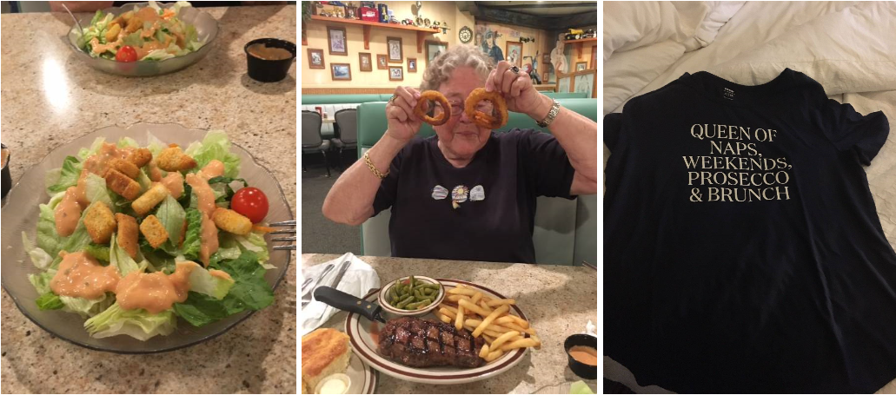
Dag 1 en 2 : San Francisco en Union City

Slide 6
Dag 2 Union City- Milpitas- Tulare. 337 km
We starten met ontbijt in dit hele rustige hotel. We halen wat kleine dingen bij Walmart.
Water en Fiji-water, dat maakt geen verschil zou je denken, maar Tine denkt daar heel anders over. Je hebt water en luxe water. Smaken verschillen....... We slaan wat cola in en een koelbox. Nog voor tienen zitten we weer on the road again. Das best snel voor ons doen.
We hebben een tussenstop in Milpitas. Daar worden we naar toegeleid door Richard. Dat is de Amerikaanse vervanger van onze Barry Atsma op de TomTom. Er is hier een enorm winkelcentrum en daar vermaken we ons in de koffiepauze. Ik loop heel ver voor maar een paar winkels. Moeders zit in een relaxstoel en die vermaakt zich kostelijk met de plaatselijke architect en een puzzelboek. Ik sla een paar dingen in bij Old Navy, Tommy en Bath and Body Works. Al met al valt het tegen, maar met de oogst ben ik heel blij.
Deel twee van de dag begint en we rijden vele kilometers (zo'n 200km) door een soort woestijnachtig maanlandschap gekenmerkt vooral door droogte, saaiheid een lang rechte weg. Van die afstand is er ongeveer 80km file of langzaam rijdend verkeer. Het laatste gedeelte gaat gelukkig sneller en nog voor half zeven komen we aan in Tulare.
Dit is het eindpunt voor vandaag. We gaan even eten bij Apple Annie's. Op zich een leuk tentje en we zijn blijkbaar wat laat, want ze sluiten om 21.00 uur. Wij zijn er half 8, maar nadat we besteld hebben kijken ze ons bijna de deur uit. Dat maakt het iets ongezellig. de steak is matig. We nemen dus ook maar niet een nagerecht.
Morgen gaan we naar Sequoia National Park en zijn we niet zo goed bereikbaar aangezien we in het park overnachten. Op dit moment woedt er een brand in de buurt van Yosemite in Mariposa. We zijn over tweed dagen in Yosemite voor een aantal dagen. Dat wordt dus nog iets spannend. We gaan het zien en houden jullie op de hoogte. We gaan van de kale vlakten naar de hoge bomen. We zijn benieuwd.

Slide 7
Dag 3. Visalia naar Cedar Grove Lodge
Hilarisch...... Op het moment dat ik dit verslag schrijf, weet ik al dat ik het niet kan versturen. We zijn " off the grid" we hebben geen ontvangst, tv of andere contactmogelijkheden. Nou ja er staat een telefooncel ( dat dat nog bestaat). We hebben een dag vol afwisseling gehad met 50 soorten bochten. Daardoor gaat het allemaal niet zo snel.
Dat geeft ons ook de ruimte om bij de nodige viewpoints de benen te strekken. We zijn na ongeveer 27 Miles bij de ingang van Sequoia NP. Toch moeten we behoorlijk lang rijden om bij 1 van de trekpleisters te komen: The General Sherman Tree. Die staat in het Giant Forest. De naam zegt het al een bos met gigantische Sequoiabomen. We stoppen bij de invalidenparkeerkaart die heel groot is en als voordeel heeft dat het ook dichtbij is.
Niet dat nadat mij zoveel kan schelen, maar we hebben nog niet verteld dat het een graadje of 33 is als we vertrekken. In het bos scheelt het iets, maar niet heel veel. Ook hier sluit ik netjes aan in de rij voor een foto met deze boom. Jawel..... Achter mij staan twee Vietnamese dames en die hebben verstand van de Panorama stand op de IPhone. Dat resulteert in een redelijk geslaagde foto van de boom.... En Oja ik sta er ook bij op hahaha. Mams geloofde die boom wel en blijft puzzelen bij de auto, waar ze weer aan het kletsen raakt met waarschijnlijk een Mexicaanse familie. Die biedt haar een lekker stuk meloen aan. Toch heel aardig, maar ze slaat het af ( ik heb net en schoon bloesje aan) hahaha te grappig.
Daarna vervolgen we onze weg. Die houdt op bij waar de weg stopt. Klinkt veel belovend, maar het duurt wel erg lang. Het geduld wordt beloond en we eindigen bij de gezellige Cedar Grove Lodge in inmiddels Kings Canyon NP. Wat een drukte hier. Ik check in bij een hele aardige neger op leeftijd. Hij loopt zelfs mee om de kamer te laten zien. Ojee...... We moeten drie trappen op heisteren. Had ik me nou zo vergist? Het was toch invalide toegankelijk? Is dit de enige ingang, vraag ik hem? De gedachte alleen al: mams die trappen op, ik al die koffers en toestanden de trap op slepen, daar had ik niet helemaal op gerekend.
Hij begint te lachen terwijl hij mijn bedenkelijke gezicht ziet en zegt " nee hoor i'll show you" . Hij heeft flink de pas erin en ik niet meer zo aan het einde van de dag. Bijna dravend loop ik achter hem aan naar de andere kant van de lodge. "Look, here is the ramp miss De Vries". Pffffoei dat scheelt toch maar weer even. Als ik nog wat wil eten moet ik of snel gaan slepen met de spullen of eerst eten halen want de tent ( snackbar ) sluit om 20.00 uur en het is inmiddels al 19.30 uur.
Het wordt een combinatie van beide. Daarna snel naar de bbq grill om eten. Ik kies ervoor om een menu te delen, want de porties zijn weer enorm. We gaan voor de spareribs met aardappelsalade en een halve maïskolf en boontjes. De boontjes mag hij achterwege laten en ik krijg een extra bakje aardappelsalade. Goed geregeld. Mams wil daarna zelf haar eigen kleine koffertje drie hoog de ramp op slepen.
Ik probeer haar verwoed tegen te houden, maar no chance at all. Je ziet mensen al kijken, zeg doe eens wat. Eigenwijs noemen we dat. Het is snel donker dus we hebben mooi even tijd om te lezen en te onthaasten. Daarnaast dus dit verslag. We rijden morgen een stukje terug en gaan dan richting park 3 : Yosemite NP. Ben zo benieuwd en we hebben er zin an.
A demain.
Liefs van ons

Slide 8
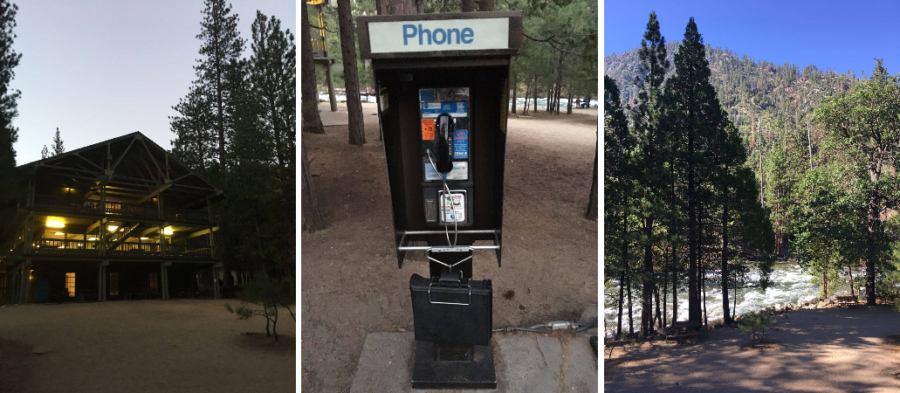
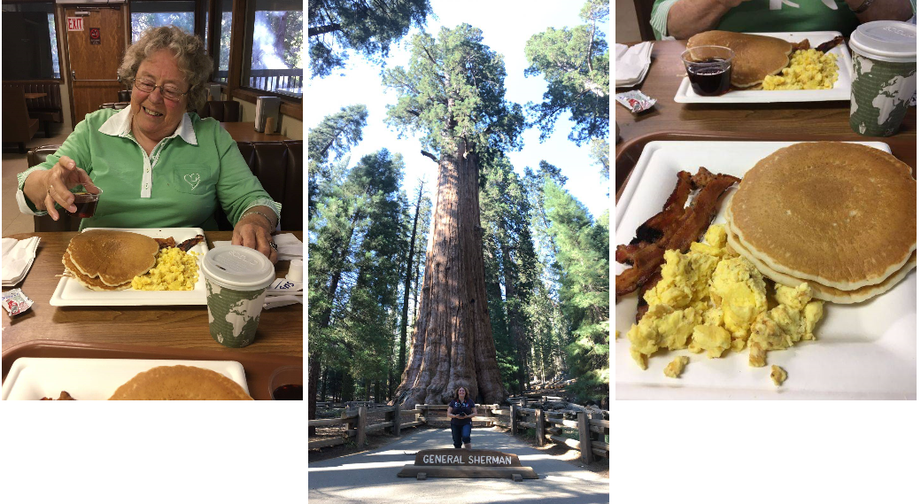
Dag 3. Visalia naar Cedar Grove Lodge

Slide 9
Bos 1, 2 en 3
Na Sequoia hebben we dus overnacht in Kings Canyon. Daar hebben we hebben we in de ochtend een reuze ontbijt gehad. Gisteravond hadden we dat al een beetje met de spareribs en vanochtend ook... Ons eten kan zo in de reclame voor RTL7... Meer voor mannen. Te grote pannenkoeken die al koud zijn als je de helft van eentje op hebt, ei waarvan die al verkleurd voordat je een paar hapjes hebt gehad....
Maar goed het was in ieder geval stevig. Op naar Yosemite NP. We hebben een leuke route. We stoppen nu toch echt bij een fruitstand aan de kant van de weg. We hadden de dag ervoor zoveel gezien en toen we wilden stoppen kwamen er niet meer. Dus nu maar wel. We kiezen voor een lekkere zak onbespoten, vers geplukte kersen. Lekkerrrrrr. Dit blijkt iets meer dan een kilo te zijn. Alles is hier lekker.
On the road again en vlak voor Yosemite stoppen we nog even om te tanken. Lachen; 23 dollar voor een volle tank. In de afgelopen week is er best wat brand geweest in Mariposa. Gelukkig is het redelijk onder controle dus we zullen wat vertraging hebben, maar geen gesloten park.
Het gaat eerst voorspoedig. Tunnel View Mountain is het eerste viewpoint. Daar is het druk, maar wel te doen. Door naar Bridalveil Falls, ook prima. We zijn mooi op tijd dus lekker naar de Lodge. Ojee op drie kilometer raken we in de file en daar doen we ruim anderhalf uur over. Paar fotootjes onderhand gemaakt en door die zak kersen zijn we ook bijna heen.
Bij het inchecken treft ik Justin. Die heeft z'n dag niet. Er zijn onder- en boven appartementjes in de lodge. Bij de vraag of hij ons de sleutel geeft van een onder of bovenkamer, zegt hij dit niet te weten. Ik herhaal nog maar eens dat ik met een minder valide dame op pad ben en dat die trappen niet handig zijn. Daarnaast nog het idee dat ik de koffers die trap op moet sleuren. Na ja liever niet. Aangekomen bij Building Juniper hebben we jawel een bovenkamer. Mams heistert de trap op en ligt halverwege op apegapen. Man man... Ik ga wel weer terug.
Justin is inmiddels foetsie en ik krijg de vriendelijk lachende dame waar ik zo straks al op hoopte. Zij zet ons in Building Azalea op de begane grond. Helaas is er geen vrije parkeerplek in de buurt dus ik neem een klein koffertje en de koelbox om een "snelle"route te bepalen. Ik loop een ranger tegen het lijf. Als ik vraag waar het is, zegt hij dat hij me er wel even naar toe brengt. Hij fronst als hij mijn bagage ziet en vraagt: is dat jullie enige bagage? Nee zeg ik, nog best veel maar ik sta een eind weg en zoek nu een handige en snelle route.
Nou das geen probleem ik piep wel iemand op met en golfkarretje. Het wordt geen golfkarretje, maar in twee minuten staat er een Jeep met laadbak. Spring maar voorin zegt die man, de andere springt zelf in de laadbak.
Via een " alternatieve" route over boomstammen en om huisjes heen waarvan je niet dacht dat het kon zijn we bij de auto. Alles is de laadbak.... Hup. Daar heb je ook voor getekend dat je het "bearproof" en dus leeg achter moet laten.
Prima binnen 10 minuten staat alles in de kamer. Daar heb ik wel een leuke fooi voor over.
Prima. We frissen ons even op en gaan daarna naar het Mountain view restaurant. Lekkere cocktails, een salade met mango en een soort schnitzel en een warme choco met peppermintschnapps na sluiten we het af. Oh nee mams neemt koffie met Baileys.
We rollen het bed in best veel gelopen en gedaan, de luikjes gaan dicht.
Vanochtend rustig aan begonnen. We maken ons eigen ontbijt. Daarna haal ik even koffie en ijs voor in de koelbox.
Daarna pak ik mijn rugtas en camera's en de nodige proviand en water en ga ik met de free shuttle op pad. Met de auto is het niet te doen. Aangezien ik een aantal hikes wil gaan doen, lijkt het mams beter om lekker bij het appartementje te blijven. Er staat een tafeltje en stoelen buiten, dus ze kan ook buiten zitten. De bussen zijn overvol. Ik ga eruit bij stop 17, Mirror Lake. Nog maar net uit de bus loop ik achter een Nederlandse familie. Na vijf minuten wenkt vader ons, er is een beer te zien. Nog voor dat ik mijn camera heb, is ie weer foetsie grrrrstststs. Verdorie te laat. Dan maar verder naar het Lake. We blijven daar even en moeten door een ondiepe plaats van het water naar de overkant. Die kleine steentjes, wat vreselijk. Gelukkig ben ik niet de enige en klagen moeders en 1 van de zoons Stijn ook. Die heeft absoluut humor, dat maakt het wel grappig. Zij blijven achter, want ze gaan nog zwemmen. Ik ga terug naar de bus en peuzel de heerlijke brownie van Romke op. Zo die is lekker!!!!!
Daarna stap ik uit bij Lower Falls. Ook daar is het heel druk. Een foto zonder een andere toerist is bijkans onmogelijk. Er worden door anderen halsbrekende toeren uitgehaald om een foto voor thuis te maken om maar niet te spreken van de selfie met bijbehorende sticks. Terug bij het beginpunt ga ik nog even op pad voor een magneet in de giftshop. De laatste stops waren gezellig met een familie uit Nieuwegein. Zij hebben een camper en zijn bijna aan het einde van hun vakantie. Wij zijn net begonnen. Het valt ons beide op dat hier in dit park wel heel veel Nederlanders zijn. Dat was volgens hen ook zo in Bryce en Zion. Nou daar gaan we niet heen dus dat gaat ons meevallen dan.
Weer bij de thuisbasis eerst maar even wat lezen en rustig aan doen. Inmiddels staat er 6 kilometer op de teller en dat met een temperatuurtje van 28 graden en sommige plekken erg steep, vind ik dat een prestatie. Vanavond gaan we zalmpje eten hebben we al bedacht. Morgen gaan we via de Tioga Pass naar spookstadje Bodie en we eindigen in Bishop. Dat was het voor nu.
Greetz, us

Slide 10
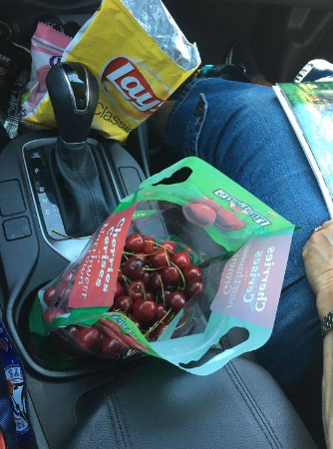
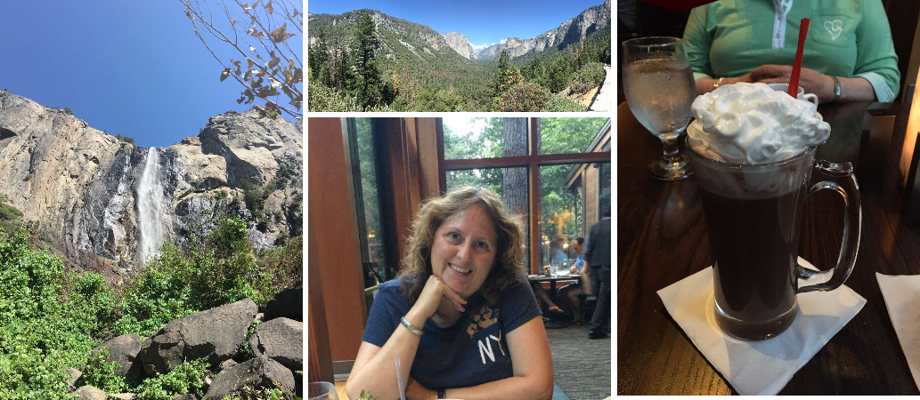
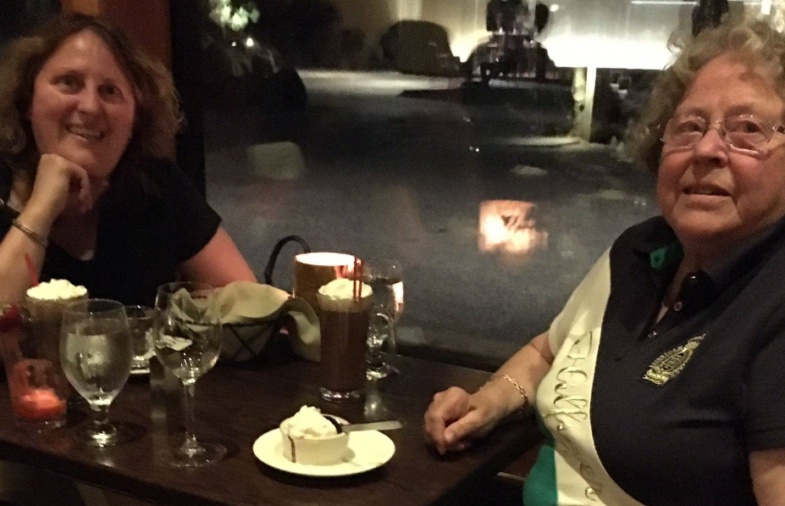
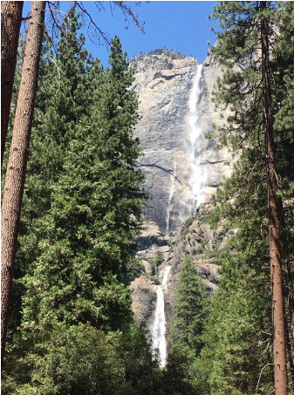
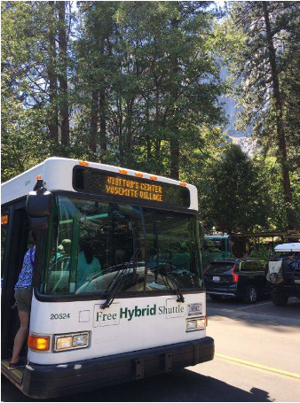
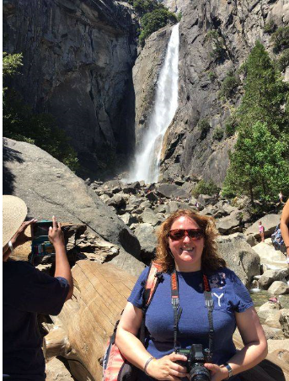
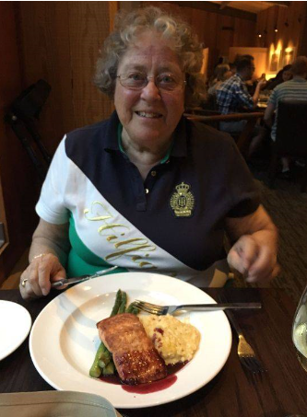
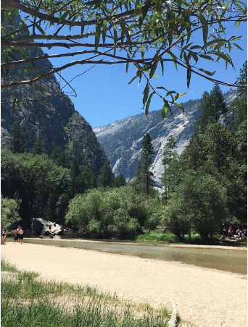
Bos 1, 2 en 3

Slide 11
Via de Tioga Pass naar Bodie en als eindpunt Bishop
We gaan na een lekker ontbijtje weer op pad. Een mooie route in het vooruitzicht: Tioga Pass. We rijden hier doorheen en genieten van het uitzicht. Helaas geen wildlife. Misschien later meer geluk.
We komen vrij vlot na Yosemite op de weg naar Bodie, het spookstadje. De afstand lijkt door de omgeving langer dan we denken. Moeders grapt al dat het wel erg bijzonder moet zijn want de road ahead is nogal empty.
De laatste drie Miles zijn onverhard. We trillen bijna uit elkaar hahaha. Maar inderdaad aan het einde komen we bij het spookstadje. Als mams de afstanden ziet in ons guidebook haakt ze af. "Ik ga wel lezen en jij vermaakt me maar even!" Nu ja dan maar alleen op pad. Het is erg interessant, maar na 35 huisjes en gebouwen geloof ik de laatsten wel. Na ruim anderhalf uur ben ik weer terug bij de auto. Wel een foto van een mandi rijker en wat foto's van de omgeving. Ook hier lopen heel veel Nederlanders en Belgen rond. Ik neem nog een paar foto's op verzoek van twee Duitse stellen.
Daarna rijden we door naar het eindpunt vandaag: Bishop. Prima hotel ( Holiday Inn express). Op advies van andere gasten en Lisa van d Bali gaan we naar de Mountain Rambler Brewery. Een plaatselijke tent die erg in is bij locals. We eten er zuurkool met bratwurst en e hamburger zonder broodje maar wel met de nodige bijlagen. Frietje erbij en na een ijsje voor mams en een soort bladerdeeg met fruit en custard voor mij. Wat een heerlijke dag. We rollen zo om en kort daarna vallen we in slaap. A goodnight sleep.
Bishop - Death Valley
We beginnen met een gebruikelijk ontbijt. Niets bijzonders maar goed te doen. Daarna inladen en 250 meter verder op naar Erik Schat's Bakkerij. Een Nederlander met een bakkerij en een ware bezienswaardigheid. In Yosemite had ik al twee families gesproken die er waren geweest.
Wij kunnen natuurlijk niet achterblijven. Het is er loeidruk, maar we zien er lekkere dingen. We kopen de specialiteit. Sheepherderbread, twee Parijse soezen en twee kaastengels. Daarna naar Vons, de plaatselijke supermarkt voor genoeg water en wat kleine aanvullingen. We nuttigen daar op het terras Starbucks koffie met een jawel Parijse soes. Lekker hoor. Vlug nog even tanken en op weg naar de hitte.
Bij de ingang van het park nemen we even een foto. Bewijs it is. Qua temperatuur valt het de eerste kilometers nog mee. Na 60 kilometer loopt het wat op. Het hoogtepunt qua temperatuur begint bij de Sand dunes. Bloedheet en naar later blijkt 50 graden Celsius of wel 122 graden Fahrenheit. Na zo'n 20 kilometer zijn we op de eindbestemming van vandaag. The Furnace Creek Ranch nu The Oasis genaamd. We hebben een heerlijke kamer en parkeren voor de deur. Even chillen op de kamer een paar uur. Veel te heet buiten. Rond de klok van zeven gaan we naar het buffet. We hadden twee keuzes: buffet of snackbar. De snackbar heeft extreem weinig keuze en voornamelijk kip. Dus dan maar het buffet. We slagen voornamelijk bij de soepjes en d saladebar. Op de site stond een review van " the worst ribs ever" , nou dat klopt wel ongeveer. Qua toetjes ga ik voor fruit en mams de apfelstrudel. We hebben wel beter gegeten. Ik ga daarna naar het zwembad. Voor de kenners, die wel weten dat ik niet van zwemmen houd....... Het water was 29 graden en met een verhoging aan de kant waar je lekker kunt zitten, hoef je niet te zwemmen en koel je toch af. Het is erg druk in het zwembad en inmiddels donker. Wat een mooie lucht en wat is het hier stil.
Morgenvroeg een mooie zonsopkomst tegemoet en daarna richting het drukke Las Vegas. Weer iets he anders, maar we houden van deze afwisseling. Hoewel we toegeven dan 50 graden eigenlijk gewoon niet te doen is.
Oant moarn.

Slide 12
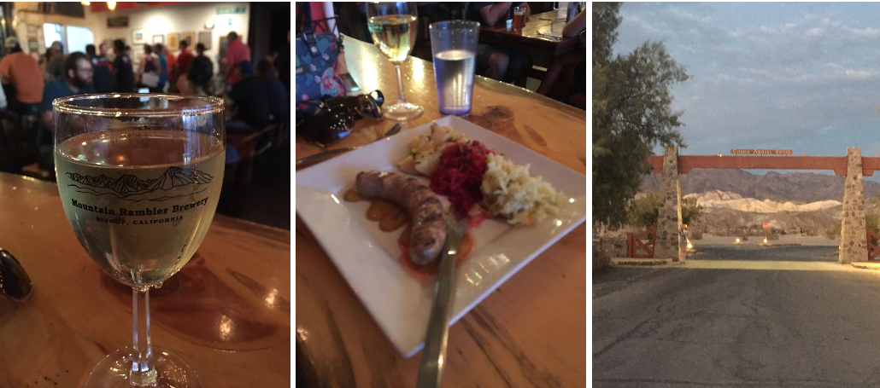
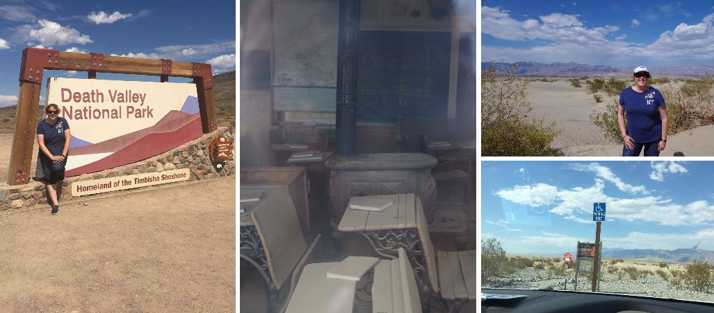
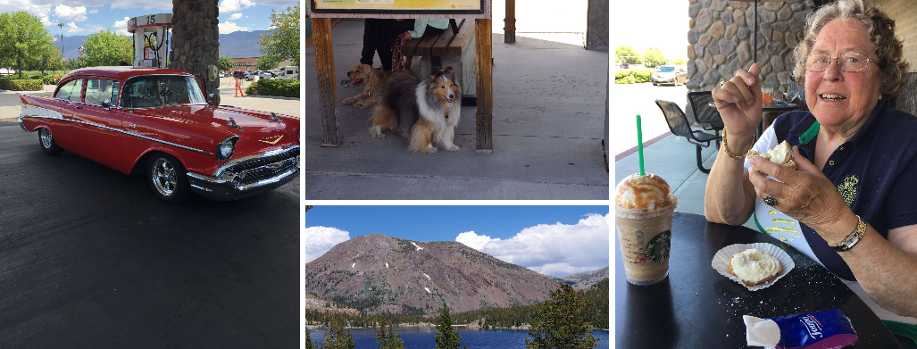
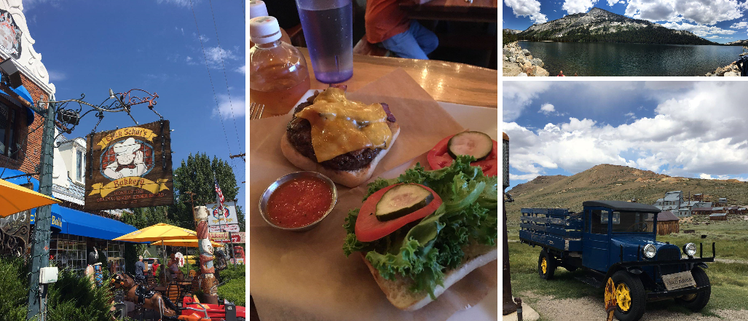
Via de Tioga Pass naar Bodie en als eindpunt Bishop
1

Slide 13
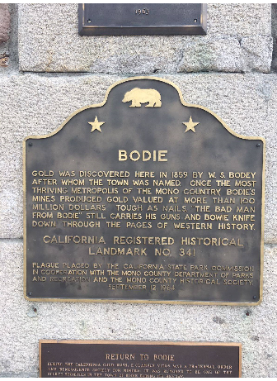
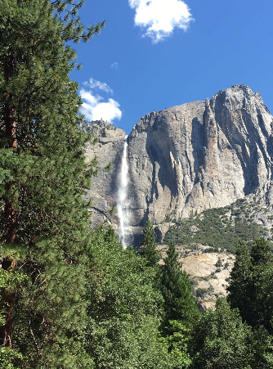
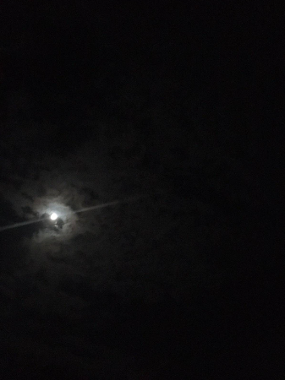
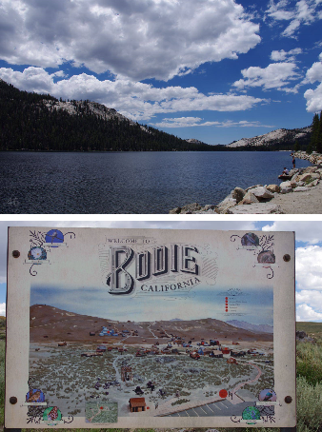
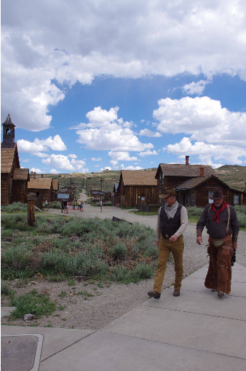
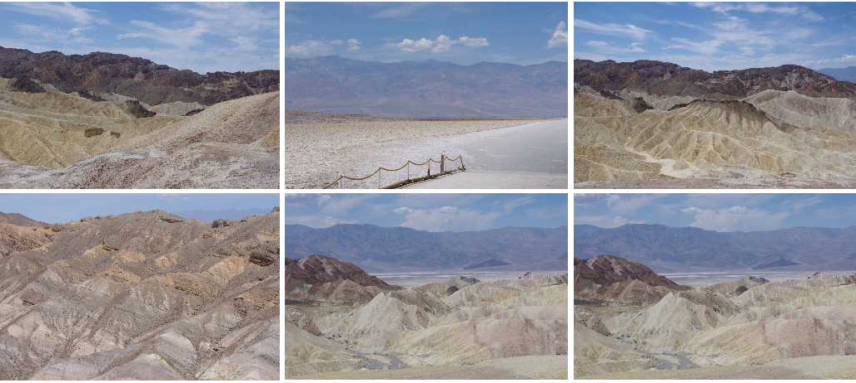
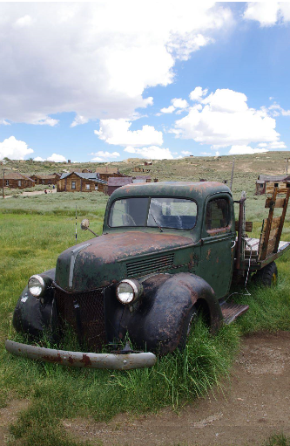
Via de Tioga Pass naar Bodie en als eindpunt Bishop
1

Slide 14
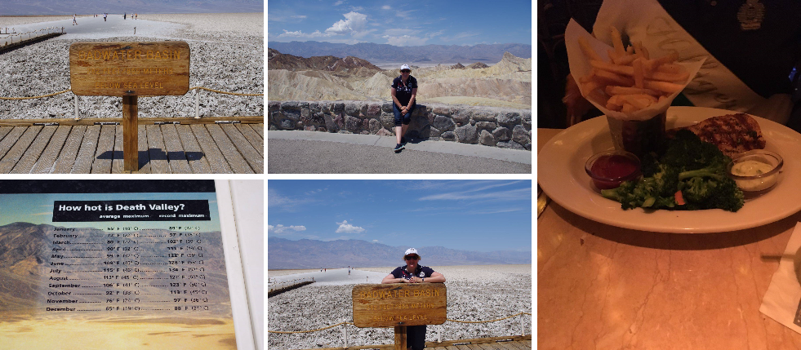
Via de Tioga Pass naar Bodie en als eindpunt Bishop
1

Slide 15
Vegas, Hoover Dam, Kingman en John Wayne
Vanwege wat verbindingsproblemen en drukte nu van twee dagen een verslag.
Wat een stad. Van de megastatus in Death Valley ( ook geen wildlife dus echt stil) gaan we naar de superdrukte in Vegas. Mensen praten over afstanden alsof het niks is, maar je loopt je letterlijk een ongeluk. We besluiten de koffers naar het hotel te brengen. Hele goedkope valet trouwens. Bij het inchecken heb ik niet de meest enthousiaste medewerker dus een upgrade zit er helaas niet in. Ook niet als Diamond member. Maar hé een hele mooie kamer dus wie doet je wat. We gaan eerst naar het Outlet center North. Ook dit is veel verder dan we dachten. We slagen hier heel goed en aangezien ik genoeg punten had gespaard voor twee paar Skechers lopen we heel blij de winkel uit. Totaal heb ik maar drie winkels gehad. Dat is wel een minimum record.
Daarna eten we lekker in The Cheesecake Factory, want moeders kijkt op tegen nog heel ver lopen naar de Strip. Heerlijk. Aangezien we geen ontbijt hebben bij dit Hilton Elara nemen we het toetje mee naar het hotel. Kunnen we dat bij de koffie eten.
De volgende dag beginnen we slow. Dat mag ook wel eens en rond half 12 storten we ons in het gedruis. De kaartjes van Ka van Cirque du soleil moest ik nog even activeren. Dat even viel me behoorlijk tegen. Ik loop naar het MGM en onderhand loop ik aan het Hard Rock Café voorbij. Heel goed! Op de terugweg even langs voor de pins.
Wat een hotels en drukte. Adembenemend in zowel positieve als negatieve zin. Maar ik vind het wel erg leuk.
Mooi de kaartjes zijn klaar. Nu terug naar mams die in Planet Hollywood vertoefd. Vlug de m&m winkel even in, door naar het Hard Rock. Daar bemachtig ik weer twee mooie pins. Verder zit er niet zoveel voor me bij en ik kom er nog wel drie tegen. Onderhand bel ik mams want de afstand en tijd is langer dan ik gedacht had. Maar door al het lawaai hoort ze haar foon waarschijnlijk niet. Ze belt me terug terwijl ik net in Victoria secret ben. Hahaha gelukkig maar, ze vermaakt zich ook prima. Daarna gaan we eten bij een Braziliaans Steakhouse. Niet zo goed als de andere Fogo de Chao maar wel lekker. Daarna breng ik de aankopen terug naar de kamer en pakken we een taxi naar Ka. Wat een show. Je mag helaas geen foto's nemen maar het is echt spectaculair, een aanrader. Wat mooi. Terug staan we in een rij voor de taxi...... Die lui doen wel zaken. Wat een drukte. Maar het gaat snel dus we zijn vlot weer bij het hotel. Ik ga daarna nog even kijken bij de Bellagio-fontein. Prachtig. Ik kijk er twee sessies en maak een filmpje zodat mams ook even kan meegenieten. Pfffff dat waren twee dagen Vegas.
Van Vegas hebben we best een drukke planning. We gaan via de Hoover Dam naar de Skywalk van Grand Canyon en we eindigen in Kingman.
Nou ja dat loopt dus iets anders. Bij de Hoover Dam staat een beste file. Voordat we er zijn en geparkeerd hebben zijn we een paar uur verder. Bijna dan. Dan begint het te regenen dus erg lang vertoeven we er niet. Wel erg interessant en indrukwekkend. We zijn snel weer on the road. In eerste instantie staat alles goed aangegeven maar die laatste afslag naar de Skywalk zien we niet. Dat is wel jammer, we verrijden ons compleet en komen wel in een Canyon maar er niet boven op. Als we eindelijk de goed weg hebben zijn we te laat. bummerrrrr. Dan niet. Samen met andere verlate gasten ben we wat foto's op deze verlaten weg.

Slide 16
Vegas, Hoover Dam, Kingman en John Wayne
Door naar Kingman en plotseling ( we hadden de borden als gezien, maar geen enkel levend beest gezien) rennen er koeien de weg op. Fotomomentje. Na heel wat kilometers komen we bij het Hampton inn in Kingman. Bij alle reserveringen van Hilton heb ik aangegeven dat we de reis maken in het kader van 75e verjaardag van mams. Tot nu toe is er weinig mee gedaan, maar Teresa gaat helemaal voor de fun. Een kaartje, felicitatie van haar en wat extra's hoe leuk is dat. Ze gaf bij mij al aan een aantal goede restaurants te weten want je neemt je moeder toch wel mee naar een goede restaurant.
Hartstikke leuk. We gaan naar Dambar Steakhouse. Gezellig en als klap op de vuurpijl kan mams met John Wayne op de foto hahaha.
Als we terug komen geven we aan dat het een goede aanrader was. Ik spint nog even in de hot tub. Terwijl mams even gaat lezen. Ik krijg onderhand bezoek in het zwembad van Teresa. Ze heeft een tasje vol birthday goodies. Hoe lief is dat. Ze legt nog even uit dat ze wel bij mams aan de deur was, maar die begreep het niet en deed dus niet open. Ze had later gebeld en zou het tasje bij mij afgeven. Mams begreep haar achteraf wel maar (laten we het netjes houden) ze was er niet zo op gekleed. Hahaha.
Alweer een dag voorbij. Vandaag een hele lange reisdagboek voor de boeg naar San Diego en Joshua tree. Zo'n 635 km. Nou vergeet het. Keuzes keuzes alweer.
Na een klein uurtje komen we in Oatman. Grappig stadje met loslopende ezeltjes. Er is echter woensdag een overstroming geweest dus het is wat anders dan anders. Ik haal er een magneet en maak wat foto's en we gaan weer.
Dan op naar Joshua tree NP. Nou dat valt tegen. Tegen de tijd dat we kunnen afslaan is de weg afgesloten. De volgende ook. Dus nu moeten we ver omrijden en onze weg vervolgen. Er komt geen einde aan. Het is ook warm en ik zie dus vandaag geen park. daar baal ik wel wat van hoor.
Nu ja. We komen rond Half 8 in het hotel aan Hilton Bayfront. Erg druk, maar wel heel mooi. We gaan dus even dichtbij eten dat is wel zo handig. We eindigen in de FOX sports bar. We eten een heerlijk soepje en een soort smots van patat, steak ui, tomaat etc etc. Dat krijgen we nooit op terwijl we het delen. Wat voor mensen eten dit?!!
We raken aan de praat met Stephen Morris een Ier. Mooi verhaal en hij gaat helemaal op in gesprek met moeders over schilderijen etc. Meteen maar even vriendjes geworden op Facebook. Wat interessant was dit.
Nu liggen we uitgeput op bed. Morgen wordt het of de hop on-hop off of Seawworld. Daar moet mams een nachtje over slapen. Zo tot morgen dan. Liefs ons.

Slide 17
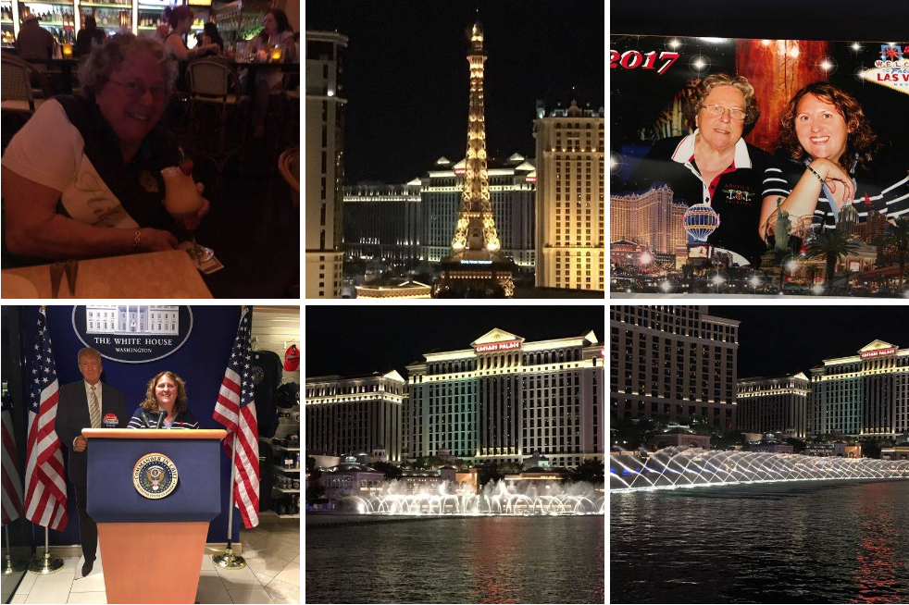
Vegas, Hoover Dam, Kingman en John Wayne
1

Slide 18
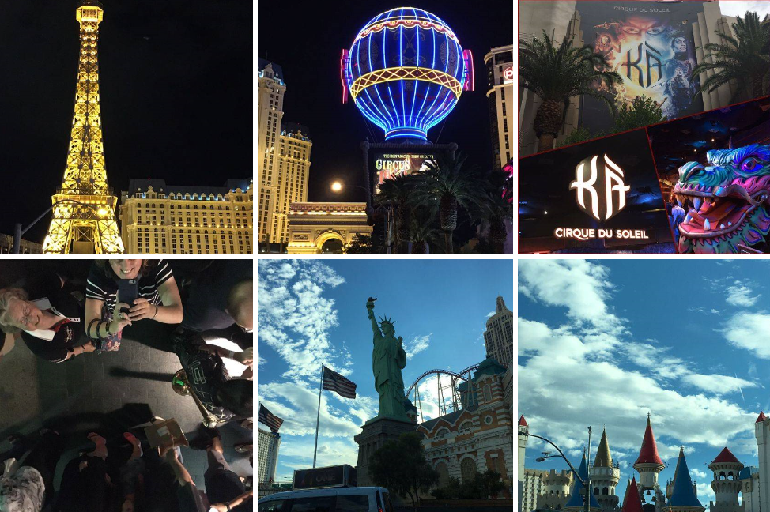
Vegas, Hoover Dam, Kingman en John Wayne
1

Slide 19
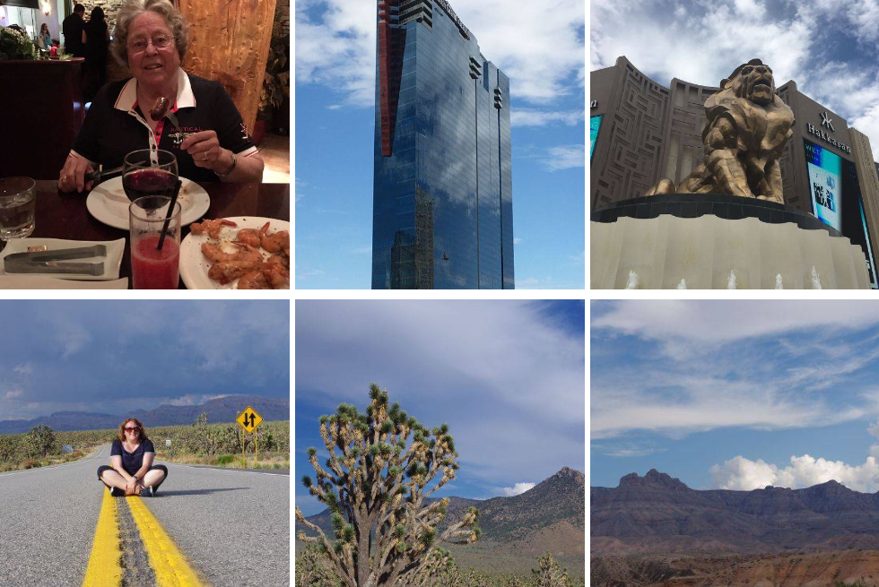
Vegas, Hoover Dam, Kingman en John Wayne
1

Slide 20
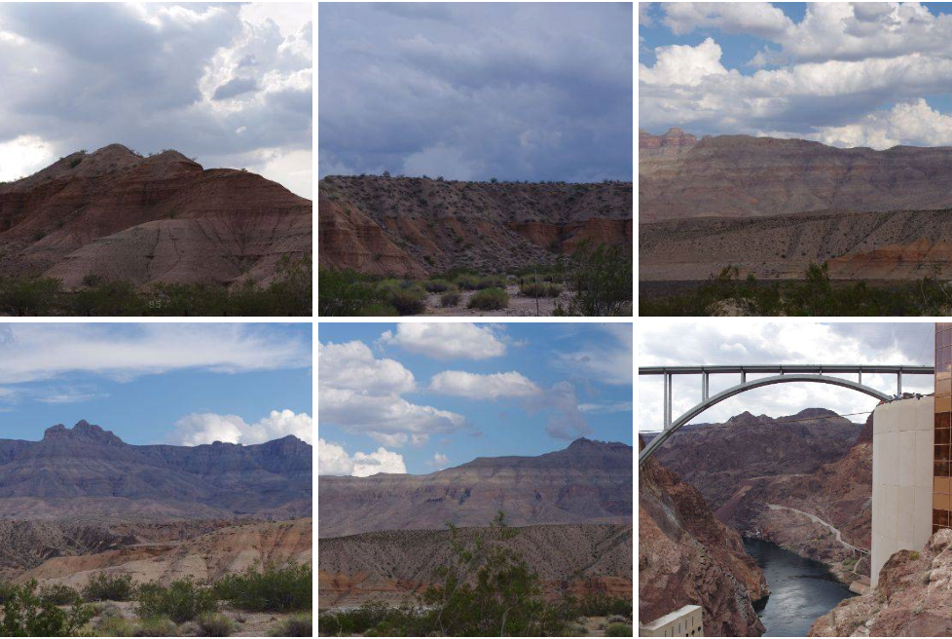
Vegas, Hoover Dam, Kingman en John Wayne
1

Slide 21
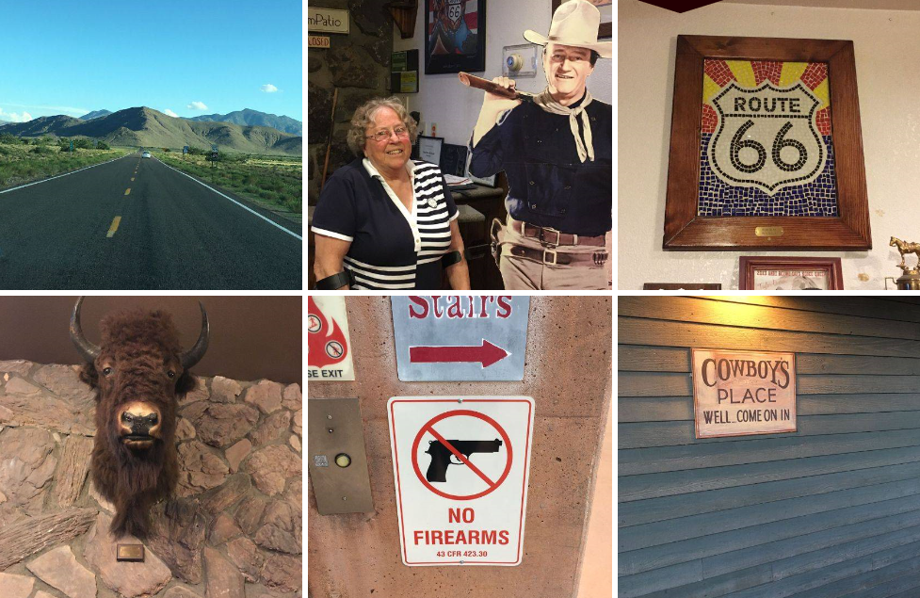
Vegas, Hoover Dam, Kingman en John Wayne
1

Slide 22
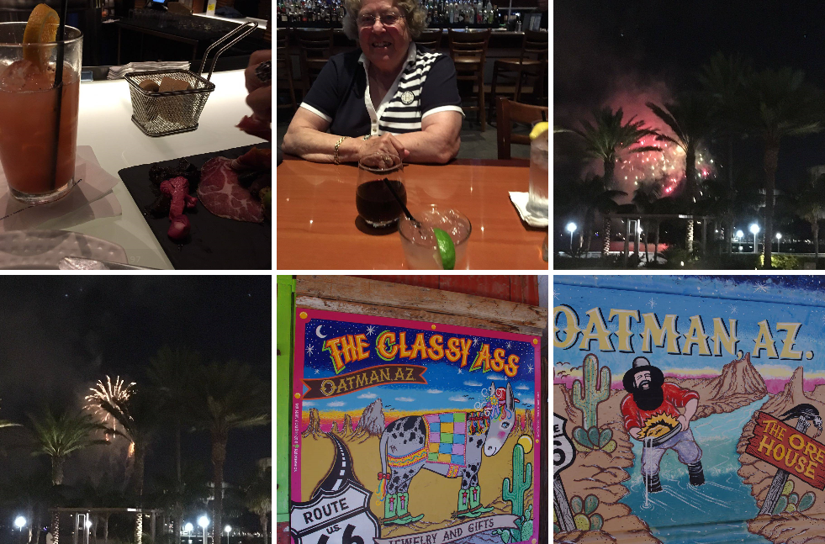
Vegas, Hoover Dam, Kingman en John Wayne
1

Slide 23
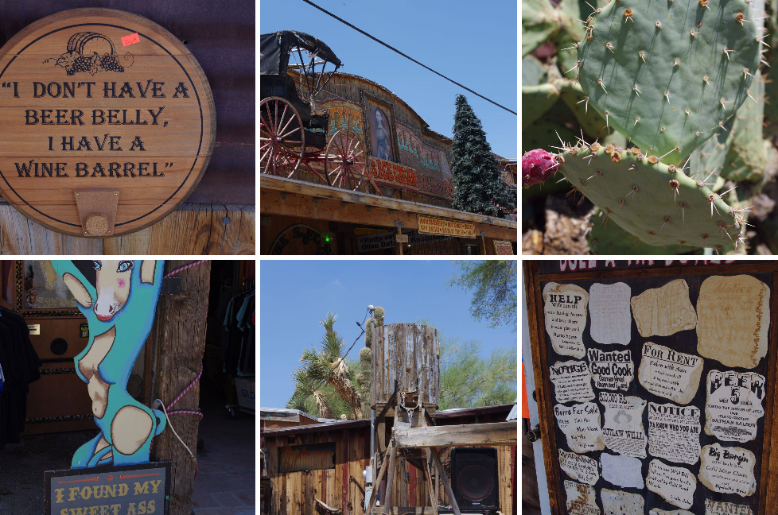
Vegas, Hoover Dam, Kingman en John Wayne
1

Slide 24
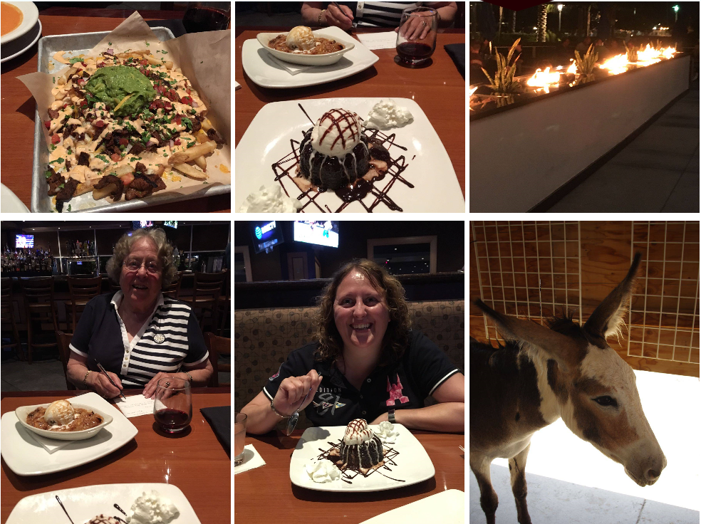
Vegas, Hoover Dam, Kingman en John Wayne
1

Slide 25
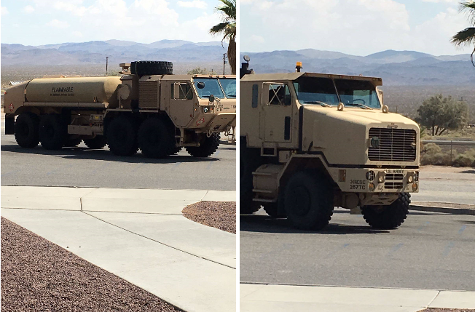
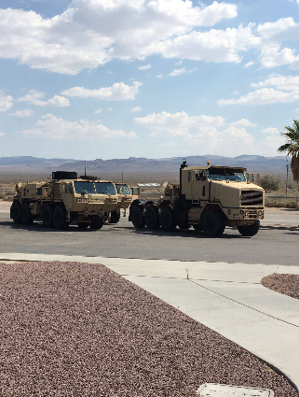
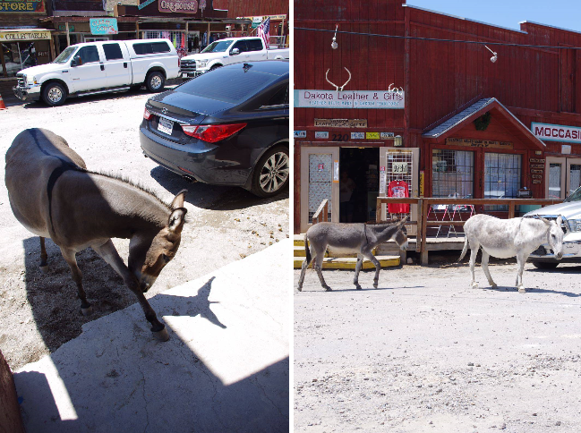
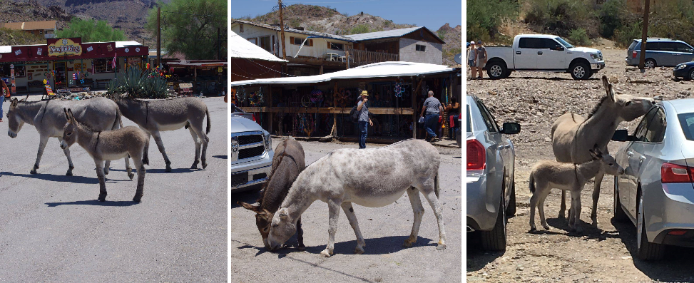
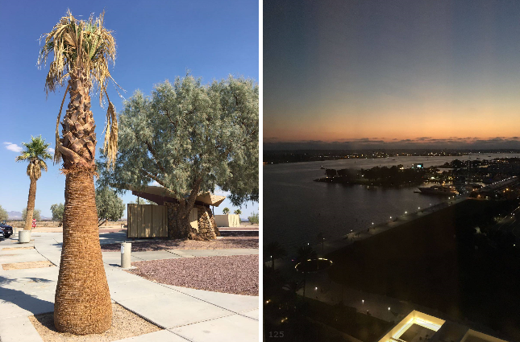
Vegas, Hoover Dam, Kingman en John Wayne
1

Slide 26
San Diego
Hop on -hop off en Seaworld
We kunnen kort zijn over deze stad: we vinden het een hele mooie stad. Royaal anders dan de rest. Via een rondrit met een oude trolleybus gaan we 1 keer rond. We zijn gelijk 2,5 uur verder. Das niet helemaal de planning. Dus we stappen een paar haltes eerde uit dan gepland anders komen we niet meer binnen de tijd thuis. We stappen uit bij het Coronado hotel. We gaan lekker eten bij De Brigantijn maar dat de Amerikaanse versie. Lekker hoor.
De bus weer en even een uurtje chillen met prachtig uitzicht vanuit de kamer. Daarna gaan we naar de lounge rond een uur of 9. Het is eerst stil. Personeel verveelt zich. Rustige muziek etc. Wij bestellen een cocktail en wat charcuterie. Zo leuk een Frans woord in dit geheel, maar zo staat het op de kaart.
We vermaken ons wel met één van de bartenders. Ik loop nog even naar de FOX bar of Steve ook werkt, maar helaas dat doet ie dus niet op zondag.
Rond 2200 uur gaat het los. Die conferentie van makelaars is klaar en er lijkt een run op de bar te zijn. Zo de kurk gaat onder zeg en wij maar lachen want al het personeel is nu wel smoordruk. We raken aan de praat met twee dames uit Dallas en die vertellen ons even de strekking van de conferentie. Ook best gezellig. We sluiten af met een Baileys.
Seaworld.
In Nederland had ik al kaartjes besteld en gekocht met korting. We kunnen bijna bij de ingang staan. We hebben drie hele mooie shows gezien. Wat een prachtig park. Het enige is de afstanden. Eigenlijk te ver om te lopen voor mams en ze heeft haar knie wat verdraaid. Eigenwijs als ze is wil ze geen rolstoel. Nou ja dan niet. We hebben eerst de zeeleeuwen gezien, daarna de orka's en als laatste de dolfijnen. Een schot in de roos. Nu ja dat zijn ze eigenlijk allemaal, maar de laatste is net even anders. Mams zit voor gehandicapten in de soakzone. Ik moet van nood vanwege plaatsgebrek 8 rijen hoger zitten. Als bij de eerste stunt zie ik het gebeuren....... Mams is letterlijk soaked. Hilarisch. Zo gaat het de hele show door. Gelukkig kan ze er zelf ook om lachen en ze gaat wel even drogen in de zon.
Natuurlijk ben ik even in de haaientunnel gaan kijken. Hmm rond 1900 uur hebben we het wel even gehad. We vertrekken en binnen een kwartier zijn we ter plekke voor onze laatste nacht hier in jawel een Hard Rock Hotel.
Heel anders, maar erg bijzonder voor een keertje. Mooie badkamer en reuze tv hahaha. Leuk voor thuis.
We gaan met de taxi naar het Hard Rock Café. We eten er zoals gebruikelijk weer erg lekker. Ik haal leuke pins en een t-shirt.
De volgend ochtend hebben we ontbijt bij Mary Jane's, want ik het het toast and jam package erbij geboekt. Wat een keuze. Erg lekker en goed begin van de dag. Normaal is het een kommetje kwark en niet meer en nu hebben we tijd en kunnen maar rustig aan wat kiezen.
We gaan fris en fruitig op naar Rancho Santa Fé. De mensen waar Flammy staat hebben me gebeld. Hannah is in Dublin op het moment en Melanie is in Seattle, maar dat geeft niks. Haar trainster vangt ons op en ik krijg een code van de poort. Dat belooft wat.

Slide 27
San Diego
Gelukkig hebben we een TomTom, want via bijzondere weggetjes komen we ter plekke.
Ja de code van de poort werkt: Sesam open u. Cool dit. Er verschijnt een prachtig landgoed. Er zit een dame te paard die onmiddellijk vraagt of ik degene ben die voor Mia komt. Flammy heet Mia sinds ze naar Lauren gegaan is.
Keri blijkt de ex-vrouw te zijn van Rodrigo Pessoa. Wat een aardige dame. Ze ontvangt ons hartelijk. Flammy staat in de paddock en ze vraagt ons even rond te kijken totdat ze klaar is met trainen van Jimmy een Cornet Obelenski.
Eerst loop ik met haar mee naar de paddock en neem wat foto's. Onderhand kletsen over allerlei paarden etc. Ze zijn echt superblij dat we er zijn. Daarna wordt ze opgehaald om hem beter te bekijken. Even wat wortels en fotomomentjes en daarna lekker in een prachtige stal. Er zijn heel wat mensen standaard aan het werk. We krijgen een rondleiding. Wat prachtig allemaal. Dit is echte en een droom zoals Michel zei.
Bij Lauren spring ie al onder de palmbomen, maar dit is echt een prachtig plekje. Melanie is er erg blij mee. Ze houdt ervan dat Mia zo heet is en ze wint veel.We drinken nog wat en ik overhandig de foto van een concours in Duitsland. Ze zijn er echt superblij mee.
Het was beter en leuker nog dan we ons hadden voorgesteld en we zijn altijd welkom.
Het contact met hen is een stuk makkelijker en leuker dan we gedacht hadden. Echt geslaagd.
We rijden door naar LA en checken in bij een hotel vlakbij Disney. Daar gaan we woensdag heen. Vanavond eten bij één van mijn favoriete restaurants: Outback steakhouse. We gaan voor de filet mignon met een fully loaded baked Potato. Oja mams niet die wil smots hahaha. Moe maar voldaan zoeken we na bed weer op.
It was a magical day. Op naar Disney.

Slide 28
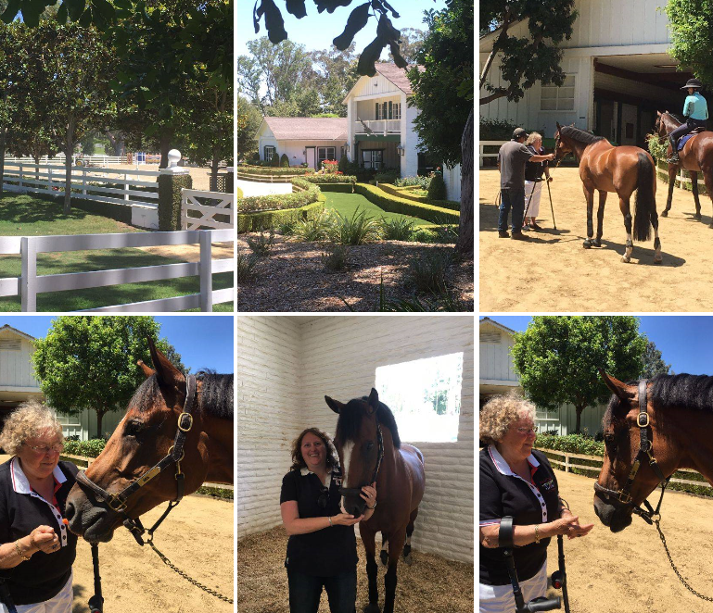
San Diego
1

Slide 29
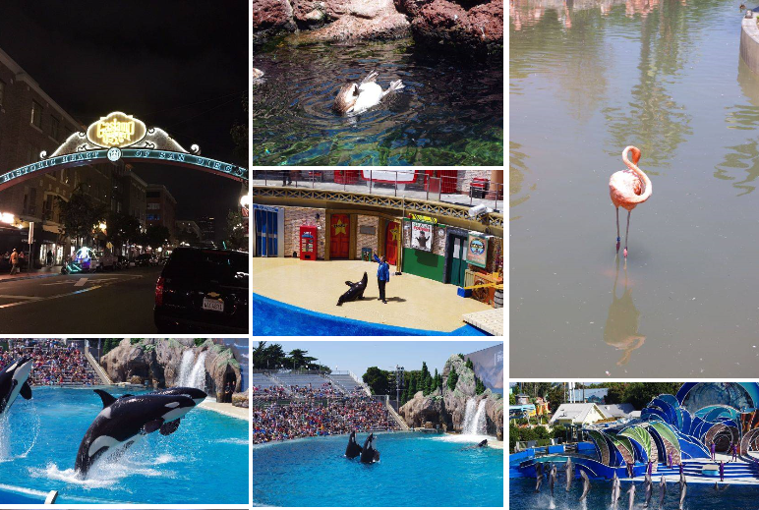
San Diego
1

Slide 30
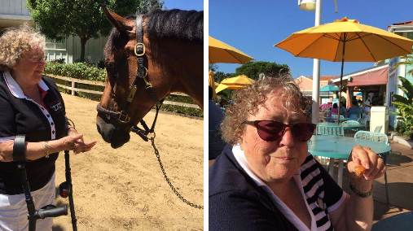
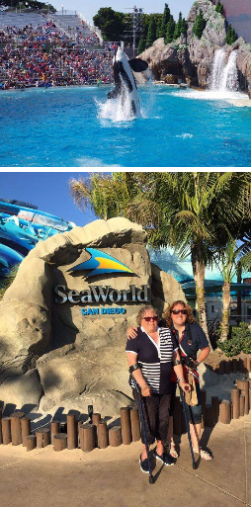
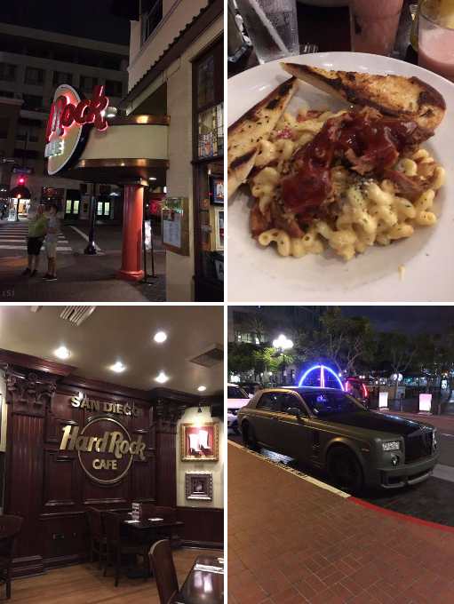
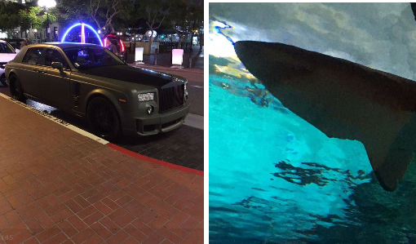
San Diego
1

Slide 31
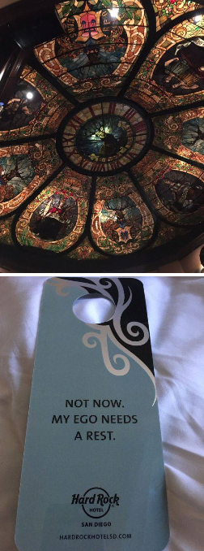
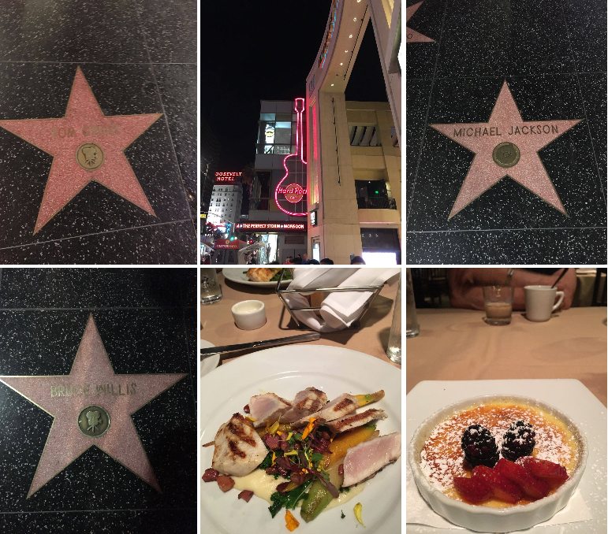
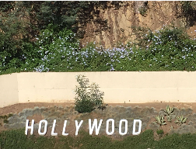
San Diego
1

Slide 32
Disney en LA
Disneyland
We starten rustig op. Gisteren had ik immers al kaartjes gekocht aan de balie voor het park en de shuttle er naar toe. Tegen 12 uur 's middags lopen we naar de opstapplaats. Even wachten, want het busje komt zo. Inderdaad een goede vijf minuten en de bus kont aanrijden. Ze kunnen de bus laten zakken zodat mensen beter kunnen instappen. Dat is een vriendelijk horde om mee te beginnen.
We worden redelijk dichtbij afgezet, maar mams vindt het met die verdraaide knie toch best ver. We moeten eerst door een redelijk strenge controle. Daarna naar de ingang en dat gaat dan weer heel snel. Inmiddels heb ik mams weten over te halen dat een rolstoel voor haar handig zou zijn anders is er niks aan. Het werkt. Bovendien kan ik mijn tas er aan hangen, waterflesjes er in kwijt. Ik zie alleen maar voordelen. Nadat we in City Hall onze buttons hebben opgehaald gaan we op pad. We starten met de junglecruise. Rolstoelen en gehandicapten hebben vooraan dus we kunnen vooraan aanschuiven. Hup gelijk die boot in. Dat is voor mams gemakkelijker gezegd dan gedaan. Het lukt best aardig, maar die lage bankjes.
Super leuke attractie. Daarna gaan we door naar Pirates of the Caribbean. Daar geldt hetzelfde voor. Het is er lekker fris. Ook Haunted Mansion doen we er achteraan. Om een idee te geven van de drukte. Wij staan redelijk vooraan bij alle attracties en we doen in 3,5 uur 4 attracties. Na Splash Mountain die ik alleen doe en via de single rider lane gaan we even een soepje eten. Leuk in een broodkom. Een clam chowder en voor mij een broccoli/ kaassoepje. Best lekker maar de prijzen zijn wel extreem hoog. Soepje en een frisje voor 15 dollar p.p.
Niet te lang, want we zijn hier maar 1 dag natuurlijk. Hup en weer door naar iTS a small world, Peter Pan, Pinocchio. Als laatste pak ik de onderzeeër van Nemo. We doen ons te goed aan een kindermenu en haasten ons dan naar de Lichtjesparade. Na wat moeite en een beetje sneu kijken. We komen hier maar 1 keer en zo......weten we een aardig plekje te bemachtigen. Dit overtreft wel alles. Het is natuurlijk zoet, maar wel heel erg leuk. Dan nog even wachten op het vuurwerk. Aan het einde van de dag heb ik wel een blaar op mijn hand. De rolstoel " trekt naar rechts" . Na een klein souvenir gaan we terug en lever ik de rolstoel weer in, borg terug. Dat ging toch maar mooi handig. Naar de bus en terug naar hotel, waar we gewoon voor deur worden afgezet. Het lijkt wel een kinderfeestje: je wordt weer thuisgebracht hahaha.

Slide 33
Disney en LA
10 aug. LA
Tja er is een reden waarom we deze stad steeds hebben overgeslagen. Dat is toch wel een goede keuze geweest. We hoeven natuurlijk niet ver van Anaheim naar La Hollywood Boulevard, maar aan de files lijkt geen einde te komen. Het is heiig. Geen mooie skyline en veel rommel aan de kant van de weg. Af en toe zijn er tentenkampjes (zwervers) vermoeden we. Het Hilton Garden inn is onze slaap,plaats voor 1 nacht. Dat is goed verzorgd en onze auto wordt overgenomen. Valet en we mogen er zo vaak in- en uitrijden als we willen.
Het is druk in het hotel. Even rustig aan en dan besluiten we er niet lopend heen te gaan. We pakken de auto en parkeren in een parkeergarage die 1 verdieping heeft voor valet en gehandicapten. Hatseflats. Dikke prima. Na wat restaurants te hebben bekeken, wil mams graag naar het Hard Rock. Daar moesten we toch al heen en je weet wat je krijgt.
Het blijkt wel een wat luxere versie te zijn als je kijkt naar het meubilair. Voor de rest is het vertrouwd, met dot verschil dat er live muziek is. Gezellig. Naar de Rock shop voor in ieder geval een t-shirt in opdracht. Twee leuke pins en een magneet. Ik loop nog even over de Walk of Fame. Ik kan een een aantal die ik graag wil op de foto zetten.
Mark Harmon ontbreekt helaas. Ik heb veel voor die man over maar het was al best laat en nog ver lopen. Aangezien ik me hier niet zo veilig voel als in andere steden, ga ik terug en mams ophalen. Binnen 10 minuten zijn we weer terug in het hotel. Daar staat een lekker bordje met koekjes klaar. Zo leuk! Ik bedank even door de receptie te bellen.
Het ontbijt is heerlijk. Met een omelet cooked to order voor mams is het helemaal feest. Ik neem nog lekker wat fruit. We doen het rustig aan. Ook vandaag hoeven we niet zo ver.
We gaan naar het concours Van de Huntington Beach Summer Classic. Keri had al gewaarschuwd dat het niet super groot zou zijn. Er zijn drie ringen. Maar toch ziet het er wel aardig professioneel uit. We schuiven aan in een tent bij de grootste piste. We zien een aantal rubrieken. Het prijzengeld is hoog.
De laatste rubriek die we gaan kijken is een hunterrubriek. Niet ons ding dus die kijken we niet af.
We gaan terug, maar niet voor we een sanitaire stop maken op het terrein. Mams had al vele golfkarretjes gezien en grapte al dat ze wilde liften naar de auto. Onder aan de heuvel komt de EHBO dan ook als geroepen. Ze bieden vanuit het niets aan om mams ergens heen te brengen waar ze maar wil. De auto dus. Ik loop natuurlijk, want hé een beetje sportiviteit hoort erbij. Daar heb ik sowieso niet over te klagen. Die kilometers haal ik wel.
We rijden van Huntington Beach naar Seal Beach. Daar slapen we in een Hampton inn wederom. We worden geattendeerd op een lekker restaurant met seafood te weten: Walts Wharf. Heerlijk. We proberen weer iets anders dan anders. Na een soepje krijgt mams de crusted Halibut en ik de Fijian Ono ofwel Wahoo.
Het smaakt super. Morgen zouden we dus naar het concours terug, maar dat geloven we wel. Wij gaan de pier en boulevard hier morgen onveilig maken. We zijn aan het laatste deel begonnen. De tijd vliegt echt. Nu de kustroute. We gaan het zien. Liefs van ons.

Slide 34
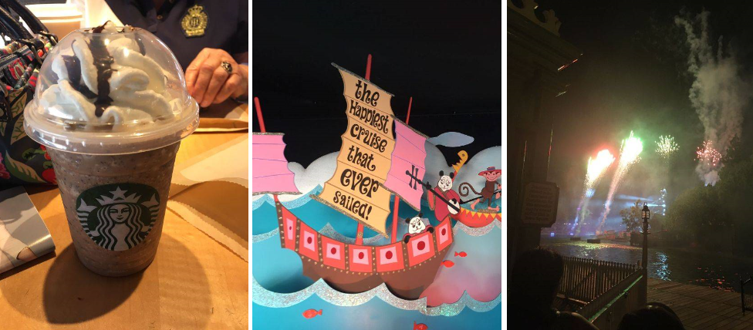
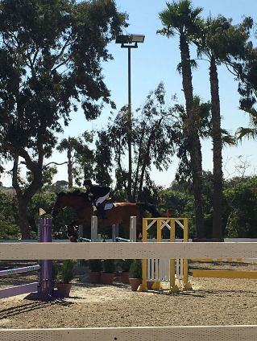
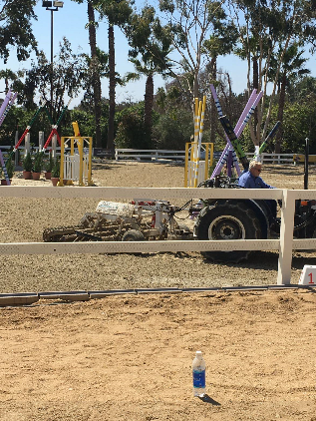

Disney en LA
1

Slide 35
Seal Beach vs Long Beach
10 aug. LA
Tja er is een reden waarom we deze stad steeds hebben overgeslagen. Dat is toch wel een goede keuze geweest. We hoeven natuurlijk niet ver van Anaheim naar La Hollywood Boulevard, maar aan de files lijkt geen einde te komen. Het is heiig. Geen mooie skyline en veel rommel aan de kant van de weg. Af en toe zijn er tentenkampjes (zwervers) vermoeden we. Het Hilton Garden inn is onze slaap,plaats voor 1 nacht. Dat is goed verzorgd en onze auto wordt overgenomen. Valet en we mogen er zo vaak in- en uitrijden als we willen.
Het is druk in het hotel. Even rustig aan en dan besluiten we er niet lopend heen te gaan. We pakken de auto en parkeren in een parkeergarage die 1 verdieping heeft voor valet en gehandicapten. Hatseflats. Dikke prima. Na wat restaurants te hebben bekeken, wil mams graag naar het Hard Rock. Daar moesten we toch al heen en je weet wat je krijgt.
Het blijkt wel een wat luxere versie te zijn als je kijkt naar het meubilair. Voor de rest is het vertrouwd, met dot verschil dat er live muziek is. Gezellig. Naar de Rock shop voor in ieder geval een t-shirt in opdracht. Twee leuke pins en een magneet. Ik loop nog even over de Walk of Fame. Ik kan een een aantal die ik graag wil op de foto zetten.
Mark Harmon ontbreekt helaas. Ik heb veel voor die man over maar het was al best laat en nog ver lopen. Aangezien ik me hier niet zo veilig voel als in andere steden, ga ik terug en mams ophalen. Binnen 10 minuten zijn we weer terug in het hotel. Daar staat een lekker bordje met koekjes klaar. Zo leuk! Ik bedank even door de receptie te bellen.
Het ontbijt is heerlijk. Met een omelet cooked to order voor mams is het helemaal feest. Ik neem nog lekker wat fruit. We doen het rustig aan. Ook vandaag hoeven we niet zo ver.
We gaan naar het concours Van de Huntington Beach Summer Classic. Keri had al gewaarschuwd dat het niet super groot zou zijn. Er zijn drie ringen. Maar toch ziet het er wel aardig professioneel uit. We schuiven aan in een tent bij de grootste piste. We zien een aantal rubrieken. Het prijzengeld is hoog.
De laatste rubriek die we gaan kijken is een hunterrubriek. Niet ons ding dus die kijken we niet af.
We gaan terug, maar niet voor we een sanitaire stop maken op het terrein. Mams had al vele golfkarretjes gezien en grapte al dat ze wilde liften naar de auto. Onder aan de heuvel komt de EHBO dan ook als geroepen. Ze bieden vanuit het niets aan om mams ergens heen te brengen waar ze maar wil. De auto dus. Ik loop natuurlijk, want hé een beetje sportiviteit hoort erbij. Daar heb ik sowieso niet over te klagen. Die kilometers haal ik wel.
We rijden van Huntington Beach naar Seal Beach. Daar slapen we in een Hampton inn wederom. We worden geattendeerd op een lekker restaurant met seafood te weten: Walts Wharf. Heerlijk. We proberen weer iets anders dan anders. Na een soepje krijgt mams de crusted Halibut en ik de Fijian Ono ofwel Wahoo.
Het smaakt super. Morgen zouden we dus naar het concours terug, maar dat geloven we wel. Wij gaan de pier en boulevard hier morgen onveilig maken. We zijn aan het laatste deel begonnen. De tijd vliegt echt. Nu de kustroute. We gaan het zien. Liefs van ons.

Slide 36


Seal Beach vs Long Beach
1

Slide 37



Seal Beach vs Long Beach
1

Slide 38








Seal Beach vs Long Beach
1

Slide 39

Seal Beach vs Long Beach
1

Slide 40
Monterey en whalewatching
Als we naar Monterey rijden hebben een plan. We gaan eerst naar Morro Rock in Morro Bay. Een grote rots en bijbehorende beesten. Dit alles in het wild overigens.
Als we daar aankomen is het frisjes. We zien spelende zeeotters die zich in een grote groep vermaken vlak voor de kust. Mooie opnamen gemaakt. Ook nog de nodige squirrels natuurlijk die zich graag laten fotograferen. Daar maak ik dankbaar gebruik van. Aan de overkant liggen surfers te wachten op een supergolf.
We genieten hier even van een snack uit onze koelbox en koffie.
Daarna rijden we door naar San Simeon voor de zeeolifanten. Daar aangekomen is het nog 8 mijl verder maar die doen we er ook even bij. We stoppen bij Piedras Blancas.
Zo dat zijn er veel. Veel toeristen maar wel het dubbele aan zeeolifanten. Ze liggen hier al jaren aan de baai. Het is er lekker warm en knus. Ze gooien zand over zich heen. Krijgen hier kleintjes en ze eten wat. Wat een lawaai ook zeg. Wel heel erg mooi om te zien. Prachtige foto's gemaakt ook.
Dan op weg naar Monterey. We moeten een stukje terug over de 1 want in februari is die landverschuiving geweest waardoor er nog steeds een stuk afgesloten is. Bij Cambria slaan we af en rijden we door naar Monterey waar we om 19.00 uur aankomen in wederom een Hampton inn. Keurig ook weer en nog niet zo oud zo te zien.
Snel de koffers uitladen en even op advies naar Cannerey row. Dat zijn de vroegere visfabrieken die nu als bestemming restaurant hebben. Gezellig. We gaan eten in de Fish Hopper. Gedeeltelijk zitten we onderdak en op terras aan zee. Wat een uitzicht. Ik vind het heerlijk. Ondanks dat het fris is, heb ik er geen last van....... Ik zit onder een heater. Mmmmm zo lekker. Bediening gaat iets apart.
We maken het niet te laat, want morgen gaan we whalewatchen. Daar moeten we op tijd zijn.
Alles klaarleggen voor morgen en onder zeil.
We ontbijten vroeg, negen uur moeten we ons melden. Het ontbijt is minder goed dan bij de anderen. Brood is klef etc. Nou ja niet teveel. Medicijnen naar binnen werken en vooruit met de geit. Ik probeer mams zo dicht mogelijk bij de boot af te zetten. Oeps foutje eerst zitten we op de verkeerde pier. Eentje verder.
Dan blijk ik niet zo dichtbij te kunnen komen vanwege een zeker auto- evenement. Hier kom ik later nog op terug.
Het wordt nog krapjes zo. Ik stuur mams vooruit en parkeer de auto. Hijgend komen we bij de boot aan. Net op tijd voor het inschrijven en de instructies. Kotsende mensen achter op de boot en in de zee bla bla. Zwemvesten voor kinderen jonger dan zes en je altijd goed vasthouden enz. Na deze plichtpleging mogen we als een van de eersten aan boord hihi. Daar heb je dan voor heel snel gewandeld of ja bijna gerend. Mams wordt rustig aan boord geholpen.

Slide 41
Monterey en whalewatching
We gaan ruim 50 minuten over een vlakke zee. Het lijkt mee te vallen met zeeziekte aan boord. Als we ter plekke zijn zien we veel bultruggen die lunchen bijna. Samen met de zeehonden en sea lions die het eten op zoeken. Als die beginnen te springen is de bultrug er binnen 10 seconden ook. Heel wat mooie plaatjes kunnen schieten van de staarten en samenscholing. Wat bijzonder. Na een uur gaan we terug. Als we weer in de haven zijn eerst een sanitaire stop. Dan een souvenirshop in voor een magneet. Dan is het doel even terug naar het hotel. Mams stal ik in de auto, maar inmiddels is dan de bezichtiging van de auto's bezig. Daar moet ik toch even heen. Mams geeft aan: je doet maar ik ga puzzelen. Op weg dan, het is immers op het parkeerterrein. Eigenlijk mag je er niet in want je moet registreren en het begint pas donderdag. Maar na even zeuren en uitleg geven (of zouden het toch mijn vrouwelijke charmes zijn) mag ik even een sneak peak doen. Het is een veiling van European sportscars, american muscle, Hot Rods etc. Ik neem alvast een paar foto's zodat ik de collega's even lekker kan maken. Leuk voer voor de heren en de jongens op school. Ik heb inmiddels heel wat aparte plaatjes.
Terug in het hotel duiken we eerst het bed in.... Het was ook zo vroeg vanochtend. Later gaan we eten in het whalingstation Steakhouse.
Wat een bijzondere dag en wat veel gezien.
We kunnen het de volgende dag rustig aan doen. Naar inmiddels de laatste stop. Zoveel verschillende landschappen gezien. Wat dat dat betreft een hele veelzijdige staat.
Vandaag starten we met de 17 mile drive. Na het passeren van de parkranger mogen we na de fee van 10,25 dollar naar binnen. Wat prachtig. We stoppen bij heel veel plaatsen. Dat was in eerste instantie niet de bedoeling, maar ze liggen niet ver uit elkaar en echt overal is wel wat te zien.
Na deze prachtige route gaan we op weg naar San Francisco. We stoppen in Gilroy voor een stop bij de outlet en koffie van de Starbucks.
Redelijk op tijd komen we aan bij Hilton Bayview Burlingame vlakbij het vliegveld. Niet in de binnenstad. We willen graag naar Fishermans Warf en niet de stad in dus dit kan prima. Mooi hotel en bijbehorend uitzicht. Onze laatste twee dagen.
Eten doen we in het hotel. Ik had al even de kaart gevraagd. Een oud Japans mannetje geeft me de menukaart. Hij zegt ook dat we in de room kunnen eten. Ik geef aan dat ik dat niet zo vind. Dat vindt hij onwijs grappig. Goede keuze zegt hij. We eten een heerlijke clamchowder en een toetje. Voor mams de peachcobbler en voor mij de berries en cheese platter met crostinis (zie foto's haha) daarna snellen we naar de kamer en liggen we uit te buiken terwijl we kijken naar het CMA fest (country). Lekkere muziek.
Morgen dus maar even de Warf onveilig maken en de koffers klaarmaken. We vertrekken vrijdag half vijf. Het is weer omgevlogen.

Slide 42




Monterey en whalewatching
1

Slide 43




Monterey en whalewatching
1

Slide 44
Laatste stukje
Zoals beloofd gaan we Fishersman's Warf onveilig maken. Dat valt overigens reuze mee.
In de praktijk komt dit neer op een terras zitten en genieten van wat lekkers en het mooie weer.
Het is niet erg warm, maar ook niet koud. Net er wat tussen in. Achter glas is het goed vertoeven. Bij het Chart House met uitzicht op de Golden Gate en Alcatraz hebben we een mooi plekje en genieten we van de laatste hele dag hier in de States.
Na wat foto's van de Sea Lions gaan we terug. Tenminste...... Ik wil graag nog even heen en weer over de Golden Gate Bridge. Zo gezegd, zo gedaan. Leuke foto's maken en daarna terug naar het hotel.
We beginnen alvast met inpakken van de koffers. Dan hebben we dat maar gehad. Het gaat voorspoedig en alle koffers blijven ruim binnen de 23 kg. Volgende morgen even ontbijten. Best bijzonder volk soms in die executive lounge. Er zit een man naast ons die zich onder andere tegoed doet aan zes eieren en niet op een hele smakelijke manier. Gelukkig hebben wij het zo goed als op anders vergaat je de eetlust onmiddellijk.
Rond twaalf uur laten we de bagage ophalen van de kamer en wordt de auto uit de valet netjes voorgereden. Achter ons staat een limo. Ik mag er ook nog even inkijken. Echt groot. Binnen een kwartier zijn we op de luchthaven voor het inleveren van de auto. Zo maar klaar. Kilometer controle en ik krijg nog wat korting, omdat onze auto niet voor de tijd was schoongemaakt.
Er kan dus best wat extra fooi af voor de man die mams en de bagage tot in de airtrain brengt. Das alweer een stuk op weg. Vlotjes inchecken, door de douane en naar de lounge. Ik kijk nog even om bij de tax free, maar alle shops zijn duur. Coach, Burberry etc. Veel te duur. Als het tijd is om te boarden, komen ze mams halen voor assistentie. We zitten snel in het vliegtuig. De 9,5 uur die dan volgen vliegen voorbij. Letterlijk. Gelijk na het opstijgen wordt het diner geserveerd. Daarna wordt alles donker gemaakt en dat betekent slapen. Anderhalf uur voor de landing krijgen we ontbijt, mogen we de huisjes uitkiezen en hop we zijn geland.
Daarna zijn we ook in vergelijking tot vorig jaar snel bij onze bagage. Het is even wachten en daar is onze taxi ook al. Nog even koffie en een broodje onderweg en voor we het weten zijn we in Giekerk.
We zitten weer op onze eigen bank en het waren drie geweldige weken.
Eigenlijk ging het té snel. We willen volgend jaar gelijk weer. Zo meteen nog een paar feitjes op een rij en dan dromen en denken over de volgende reis.

